Slide 1
基于 PySpark 的葡萄牙银行定期存款认购预测
答辩人：林悦
小组成员：李育茵，林悦，许杉杉，李佳一

Slide 2
分工
成员 | 负责模块
林悦 | 客户分层预测、预测客户、前端展示
李育茵 | 风险预警提示、预测客户、前端展示
许杉杉 | 特征影响分析、前端展示
李佳一 | 营销活动模拟预测、前端展示

Slide 3
目录/Contents
01
模型训练
02
项目模块功能
项目遇到的问题及改进
03
04
项目展示

Slide 4
PART 01
模型训练

Slide 5
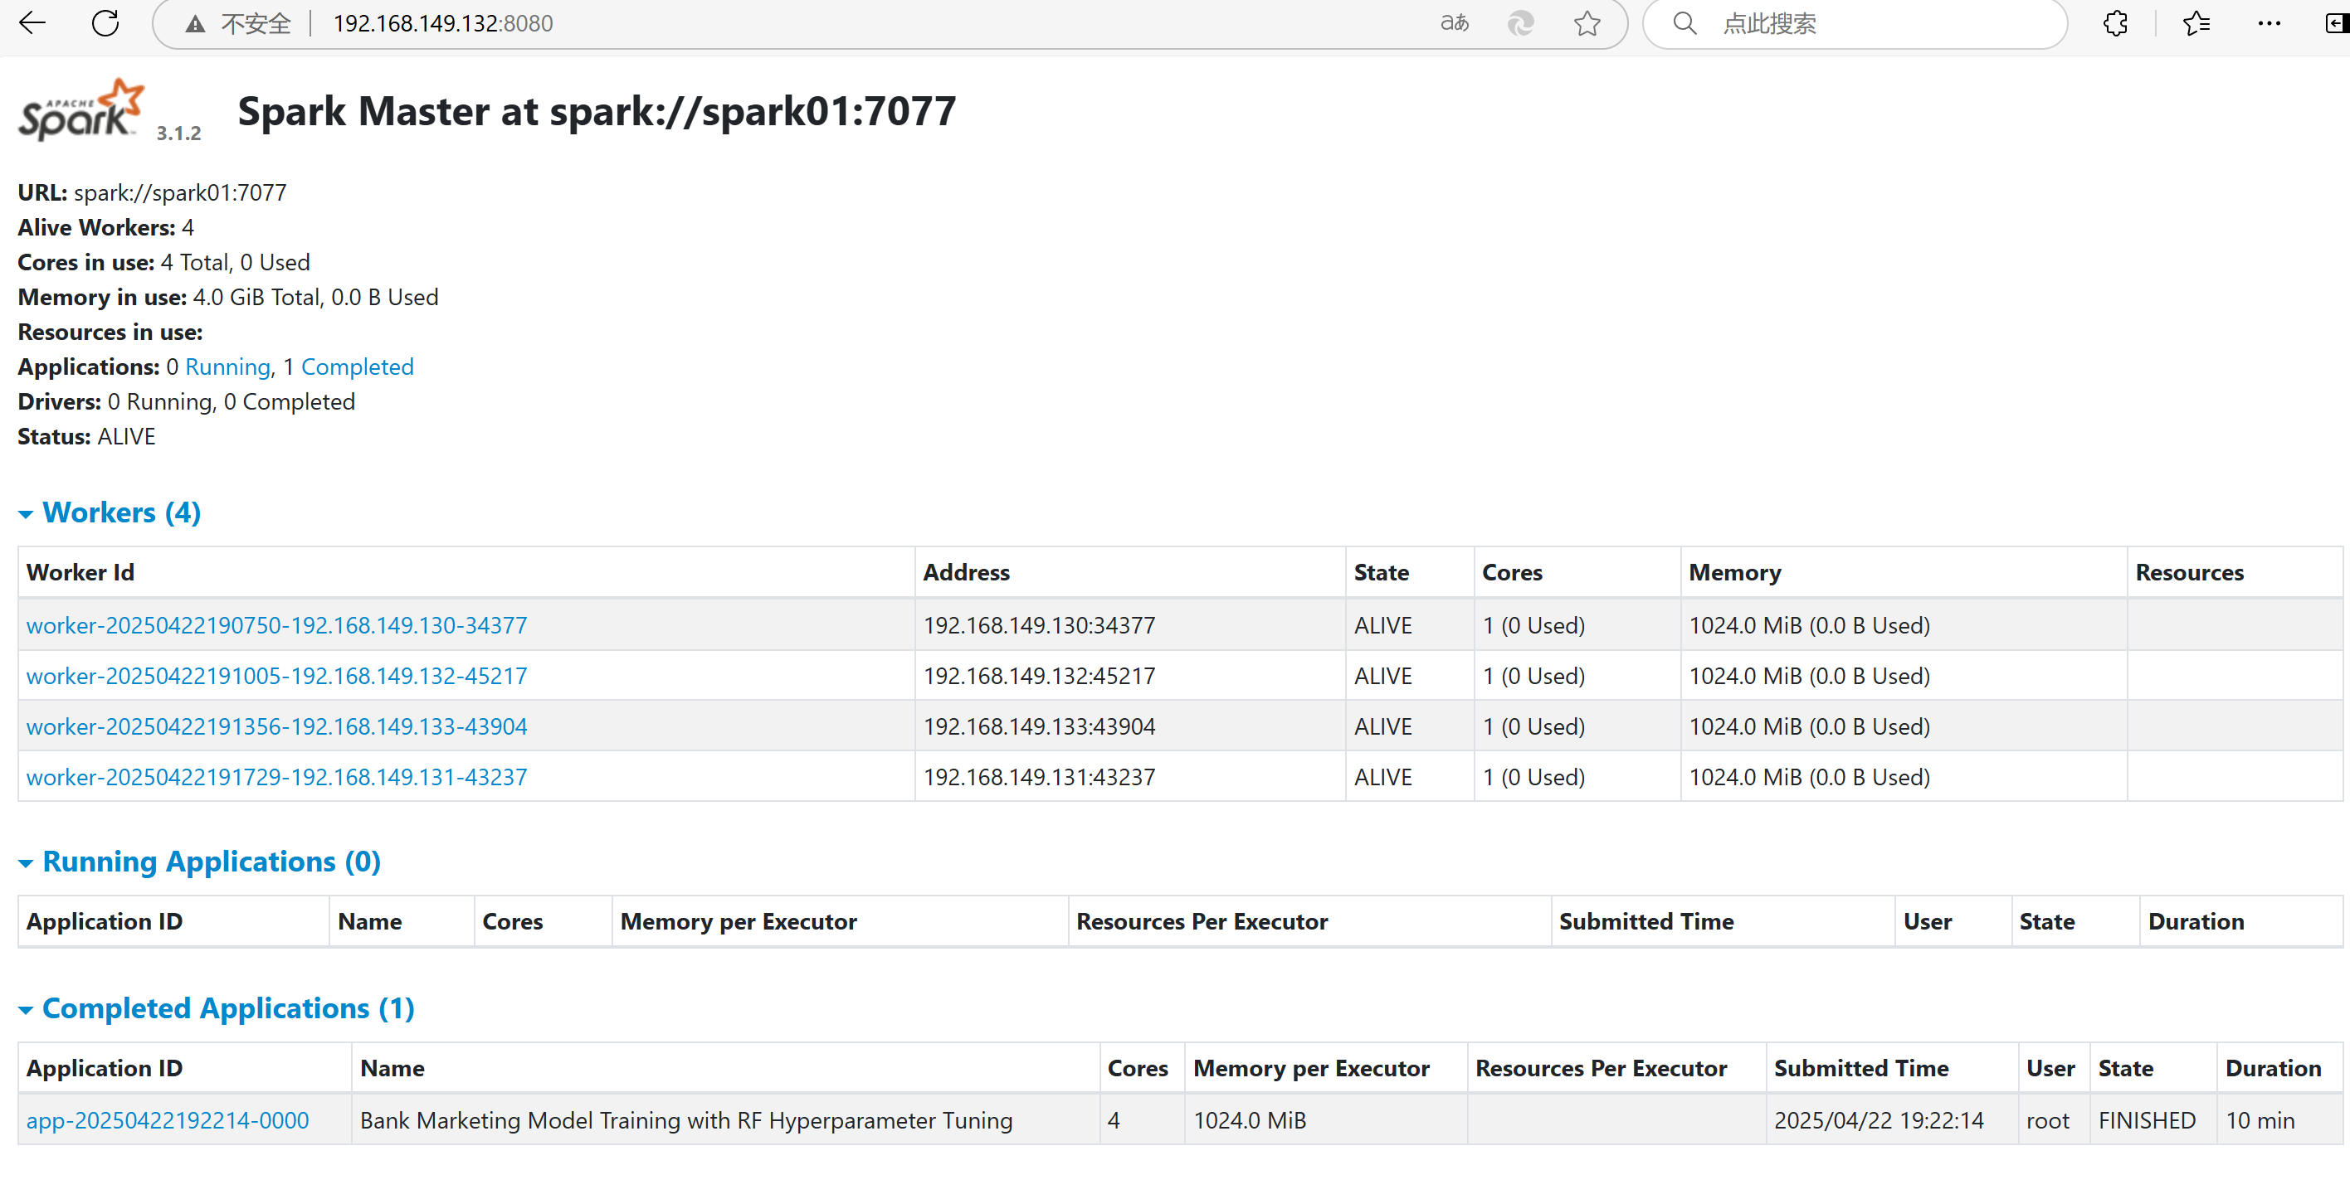
环境构建
1.硬件环境：
处理器：4节点分布式服务器集群，每节点配备 1 核 CPU
内存：每节点 1GB 内存，4 节点共 4GB
存储：集群存储容量 30G
2.软件环境：
操作系统：Linux Centos7
编程语言：Python
大数据处理平台：Hadoop、Spark
依赖库：PySpark、NumPy、Matplotlib 等

Slide 6
数据预处理
测试数据集来源：从葡萄牙银行电话营销活动记录中获取数据，形成包含客户基本信息、经济指标、营销活动相关信息以及客户认购定期存款标签的数据集，总量达 4 万条记录。
预处理过程
1.1使用 PySpark 对数据进行清洗：
重命名包含特殊字符的列（将点号替换为下划线）
将分类变量中的 "unknown" 值替换为缺失值（None）
对数值型特征使用均值填充缺失值
对分类型特征使用众数填充缺失值
过滤年龄异常值（保留 18-100 岁之间的数据）
1.2开展特征工程：
对分类特征进行编码（StringIndexer + OneHotEncoder）
对数值特征进行标准化处理（StandardScaler）
移除不适合用于预测的 duration 列
使用 VectorAssembler 合并所有特征
对目标变量进行编码（将 'yes/no' 转换为 0/1）
构建自动化预处理 Pipeline 并保存模型
将数据按 7:1.5:1.5 比例划分为训练集、验证集和测试集
对训练数据使用 SMOTE 进行过采样
将处理后的数据保存为 Parquet 格式以便后续建模使用

Slide 7
模型训练结果总结及分析
成员 | 模型类型 | AUC | ACC | F1 | Recall | Precision
林悦 | 多层感知器 | 0.7549 | 0.8957 | 0.8709 | 0.8957 | 0.8737
李育茵 | 随机森林 | 0.8278 | 0.8923 | 0.8609 | 0.8923 | 0.8661
许杉杉 | 支持向量机 | 0.6931 | 0.8993 | 0.8740 | 0.8993 | 0.8806
李佳一 | 梯度提升树 | 0.7549 | 0.8957 | 0.8709 | 0.8957 | 0.8737
分析：由上表得，随机森林相对较优。从 AUC（曲线下面积，衡量分类器对正例和负例排序能力，越高越能区分正负样本）看，随机森林的 0.8278 在几个模型中最高，说明其整体区分正负样本能力较强；ACC（准确率，正确预测比例）虽不是最高，但与其他较高准确率模型接近；F1、Recall（召回率）、Precision（精确率）也都处于较理想水平 ，各项指标表现相对均衡。

Slide 8
PART 02
项目功能模块

Slide 9
模块
01
客户分层预测
02
风险预警提示
特征影响分析
03
04
营销活动模拟预测
预测客户
06
05
前端展示

Slide 10
功能模块：客户分层预测
模块负责人：林悦
用途：根据训练好的模型对客户进行分层，将客户分为高、
中、低潜力三个等级，并统计各等级的客户数量。
实施方式：
加载保存的随机森林模型和测试数据。
使用模型对测试数据进行预测，得到每个客户的购买概率。
根据购买概率将客户分为高、中、低潜力三个等级。
统计各等级的客户数量，并转换为 Pandas DataFrame。
保存分层结果为 Parquet 文件。
结果：
输出各等级客户数量的统计结果。
保存客户分层结果，用于后续的风险预警和营销模拟。

Slide 11
功能模块：风险预警提示
模块负责人：李育茵
用途：根据客户分层结果和多个关键指标，对客户的流失
风险和信用风险进行评估和预警。
实施方式：
加载客户分层结果数据。
定义流失风险和信用风险的预警规则，标记风险客户。
统计各风险等级的客户数量，并转换为 Pandas DataFrame。
为 ECharts 准备风险预警数据。
保存风险预警结果为 Parquet 文件。
结果：
输出各风险等级客户数量的统计结果。
生成用于 ECharts 可视化的风险预警数据。
保存风险预警结果，为银行的风险管理提供支持。

Slide 12
功能模块：特征影响分析
模块负责人：许杉杉
用途：分析随机森林模型中各特征的重要性，找出对客户
购买决策影响最大的特征。
实施方式：
加载保存的随机森林模型和训练数据。
获取模型的特征重要性数组。
尝试从流水线模型中提取特征名称，如果失败则使用手动映射的方法。
对特征重要性进行排序，输出前 15 个最重要的特征。
为 ECharts 准备特征重要性数据。
结果：
输出前 15 个最重要的特征及其重要性得分。
生成用于 ECharts 可视化的特征重要性数据。

Slide 13
功能模块：营销活动模拟预测
模块负责人：李佳一
用途：模拟不同的营销策略，计算每个策略的总人数、预计转化人数和
转化率。
实施方式：
加载保存的随机森林模型和测试数据。
使用模型对测试数据进行预测，得到每个客户的购买概率。
根据购买概率将客户分为高、中、低潜力三个等级。
定义三种营销策略：高潜力客户、高+中潜力客户和随机抽样 30% 的客户。
计算每个策略的总人数、预计转化人数和转化率。
转换为 Pandas DataFrame，并为 ECharts 准备数据。
保存营销模拟结果为 Parquet 文件。
结果：
输出各等级客户数量的统计结果。
保存客户分层结果，用于后续的风险预警和营销模拟。

Slide 14
功能模块：预测客户
模块负责人：李育茵、林悦
用途：根据用户输入的客户信息，预测客户的购买概率，并生成营销
建议和风险预警。
实施方式：
加载保存的随机森林模型和预处理的流水线模型。
对用户输入的客户信息进行预处理。
使用模型对预处理后的数据进行预测，得到客户的购买概率。
根据购买概率确定客户潜力，根据客户特征确定流失风险和信用风险。
根据客户潜力和风险等级生成营销建议。
返回预测结果、客户潜力、风险预警和营销建议。
结果：
输出客户的预测结果、购买概率、客户潜力、流失风险、信用风险
和营销建议。

Slide 15
功能模块：前端展示
模块负责人：林悦、李育茵、许杉杉、李佳一
用途：构建一个 Flask Web 应用，提供用户界面，展示客户分层、特
征重要性、风险预警和营销模拟的结果，并允许用户输入客户信息进
行预测。
实施方式：
初始化SparkSession和 Flask 应用。
加载保存的随机森林模型、预处理的流水线模型和测试数据。
调用各模块的函数，获取客户分层、特征重要性、风险预警和营销模拟的结
果。
定义多个路由，分别展示不同的页面。
提供一个预测表单，允许用户输入客户信息进行预测。
处理用户的预测请求，调用prediction_service.py中的函数进行预测，并返
回预测结果。
结果：
启动一个 Web 应用，用户可以通过浏览器访问不同的页面，查看客户分层、
特征重要性、风险预警和营销模拟的结果。用户可以输入客户信息进行预测，
获取预测结果、客户潜力、风险预警和营销建议。

Slide 16
PART 03
项目遇到的问题及改进

Slide 17
问题及改进
1. 数据集数据正负样本分布不均问题：
问题描述：原始数据集中，客户购买定期存款的正样本和负样本数量差异较大，这种不平衡会使模型在训练过程中倾向于多数类，导致对少数类的预测能力不足，影响模型整体的泛化性能和预测准确性。例如，在训练随机森林模型时，模型可能会更多地学习到未购买客户的特征模式，而对购买客户的特征模式学习不够充分，从而在实际预测购买客户时出现较多误判。
解决方案：采用 SMOTE算法对训练数据中的少数类进行过采样。在预处理过程中，将训练数据转换为适合 SMOTE 处理的格式，通过 SMOTE 算法生成新的少数类样本，增加购买客户样本数量，使正负样本比例更加均衡。同时，调整模型评估指标，如采用 F1 分数、AUC 等更适合不均衡数据的指标进行模型评估。
2. 模型训练效率问题
问题描述：项目初期使用 2 个节点的 Spark 集群进行模型训练，随着数据规模扩大和模型复杂度增加，训练时间显著变长。主要原因包括数据在节点间分布不均衡，导致部分节点负载过高成为性能瓶颈，节点数量少使得 Executor 数量不足，无法充分利用 CPU 核心资源，并行计算能力受限。
解决方案：将 Spark 集群节点从 2 个增加到 4 个，提升整体计算能力。设置合适的并行任务数和 Shuffle 分区数，提升计算效率根据集群规模动态调整 Shuffle 分区数，减少数据在节点间的传输量。

Slide 18
3. Pipeline 模型缺失导致预测失败问题
问题描述：项目前期开发预测功能时，未意识到保存 Pipeline 模型的重要性，仅聚焦于随机森林模型训练。实际预测新客户数据时，发现缺少 Pipeline 模型致使数据预处理环节无法正常进行，因为手动预处理无法精准还原训练数据时的完整预处理流程，导致数据特征与模型期望不匹配，最终预测功能无法正常运作。
解决方案：在预处理阶段添加保存 Pipeline 模型的步骤，确保路径正确。修改预测功能，优先加载保存的 Pipeline 模型进行预处理。完善异常处理，记录详细错误信息。更新文档，说明 Pipeline 模型的重要性及操作流程。
4. 用户界面交互性问题
问题描述：在 Web 应用程序的用户界面中，存在交互性不足的问题。用户在操作过程中，反馈机制不够完善，操作流程不够便捷，导致用户体验不佳。例如，在填写预测表单时，用户输入错误数据后，没有及时的错误提示信息，用户需要提交表单后才能发现问题，增加了操作成本。
解决方案：在前端页面中增加实时验证功能。利用 JavaScript 等前端技术，在用户输入数据时，实时检查数据的格式和范围是否符合要求。如果输入错误，立即弹出提示框告知用户错误原因和正确的输入格式。优化页面布局，根据用户操作习惯，合理安排表单字段和按钮的位置，提高操作的便捷性。同时，增加操作引导和提示信息，对于复杂的操作流程，提供详细的步骤说明，帮助用户更好地使用系统。

Slide 19
5.项目代码存在明显的结构问题。
问题描述：所有功能实现的代码都集中在 app.py 文件中，随着系统功能的持续拓展，该文件变得日益庞大和复杂，严重影响了代码的可读性和可维护性。这不仅增加了开发人员理解和修改代码的难度，也对项目的长期发展构成了潜在威胁。
解决方案：对现有代码进行拆分重构。具体将按照功能模块对代码进行分离，将不同功能的代码逻辑封装到独立的 Python 文件中，从而实现代码的模块化管理。

Slide 20
PART 04
项目展示

Slide 21
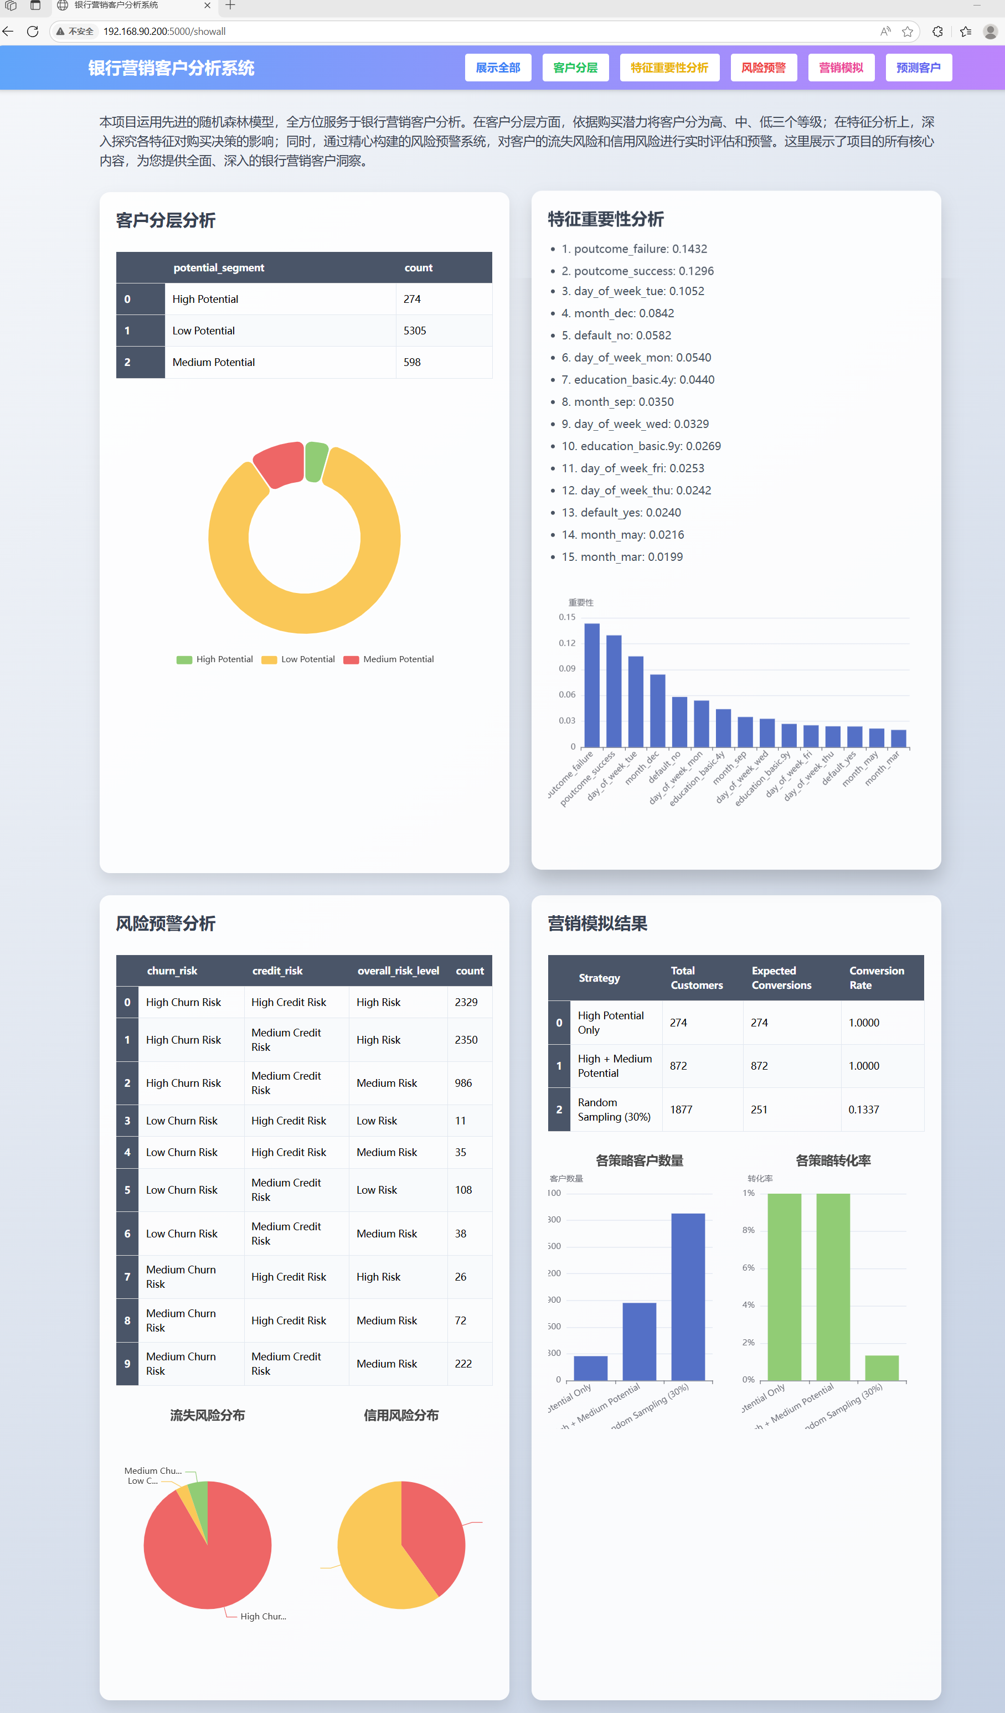
展示全部（4个功能模块）

Slide 22
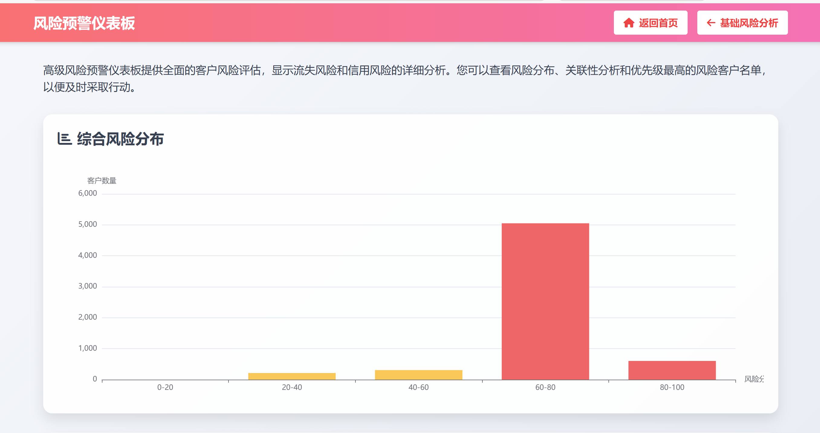
风险预警分析仪表板

Slide 23
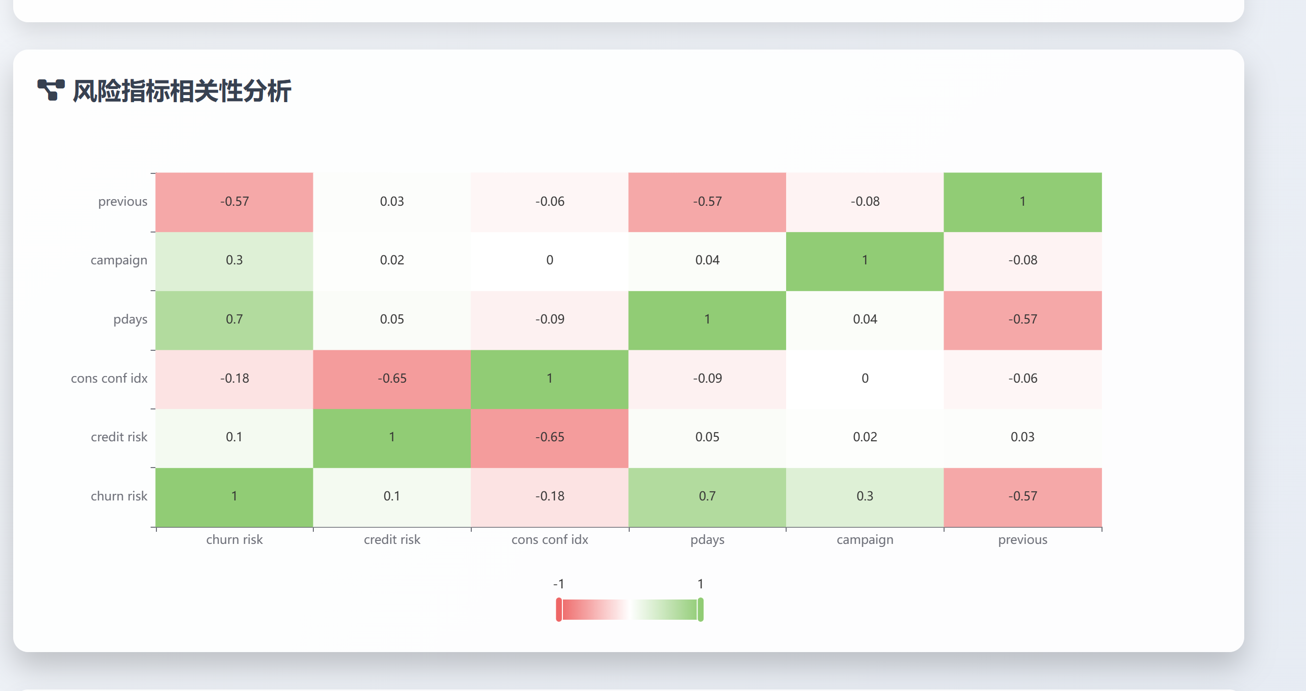
风险预警分析仪表板

Slide 24
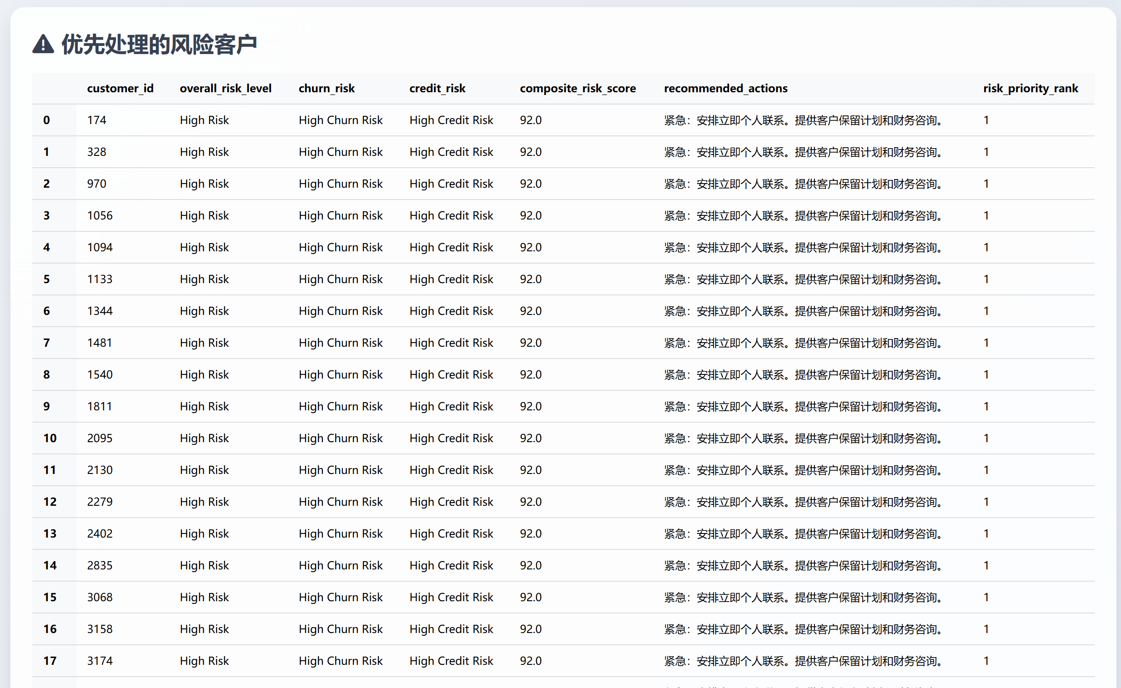
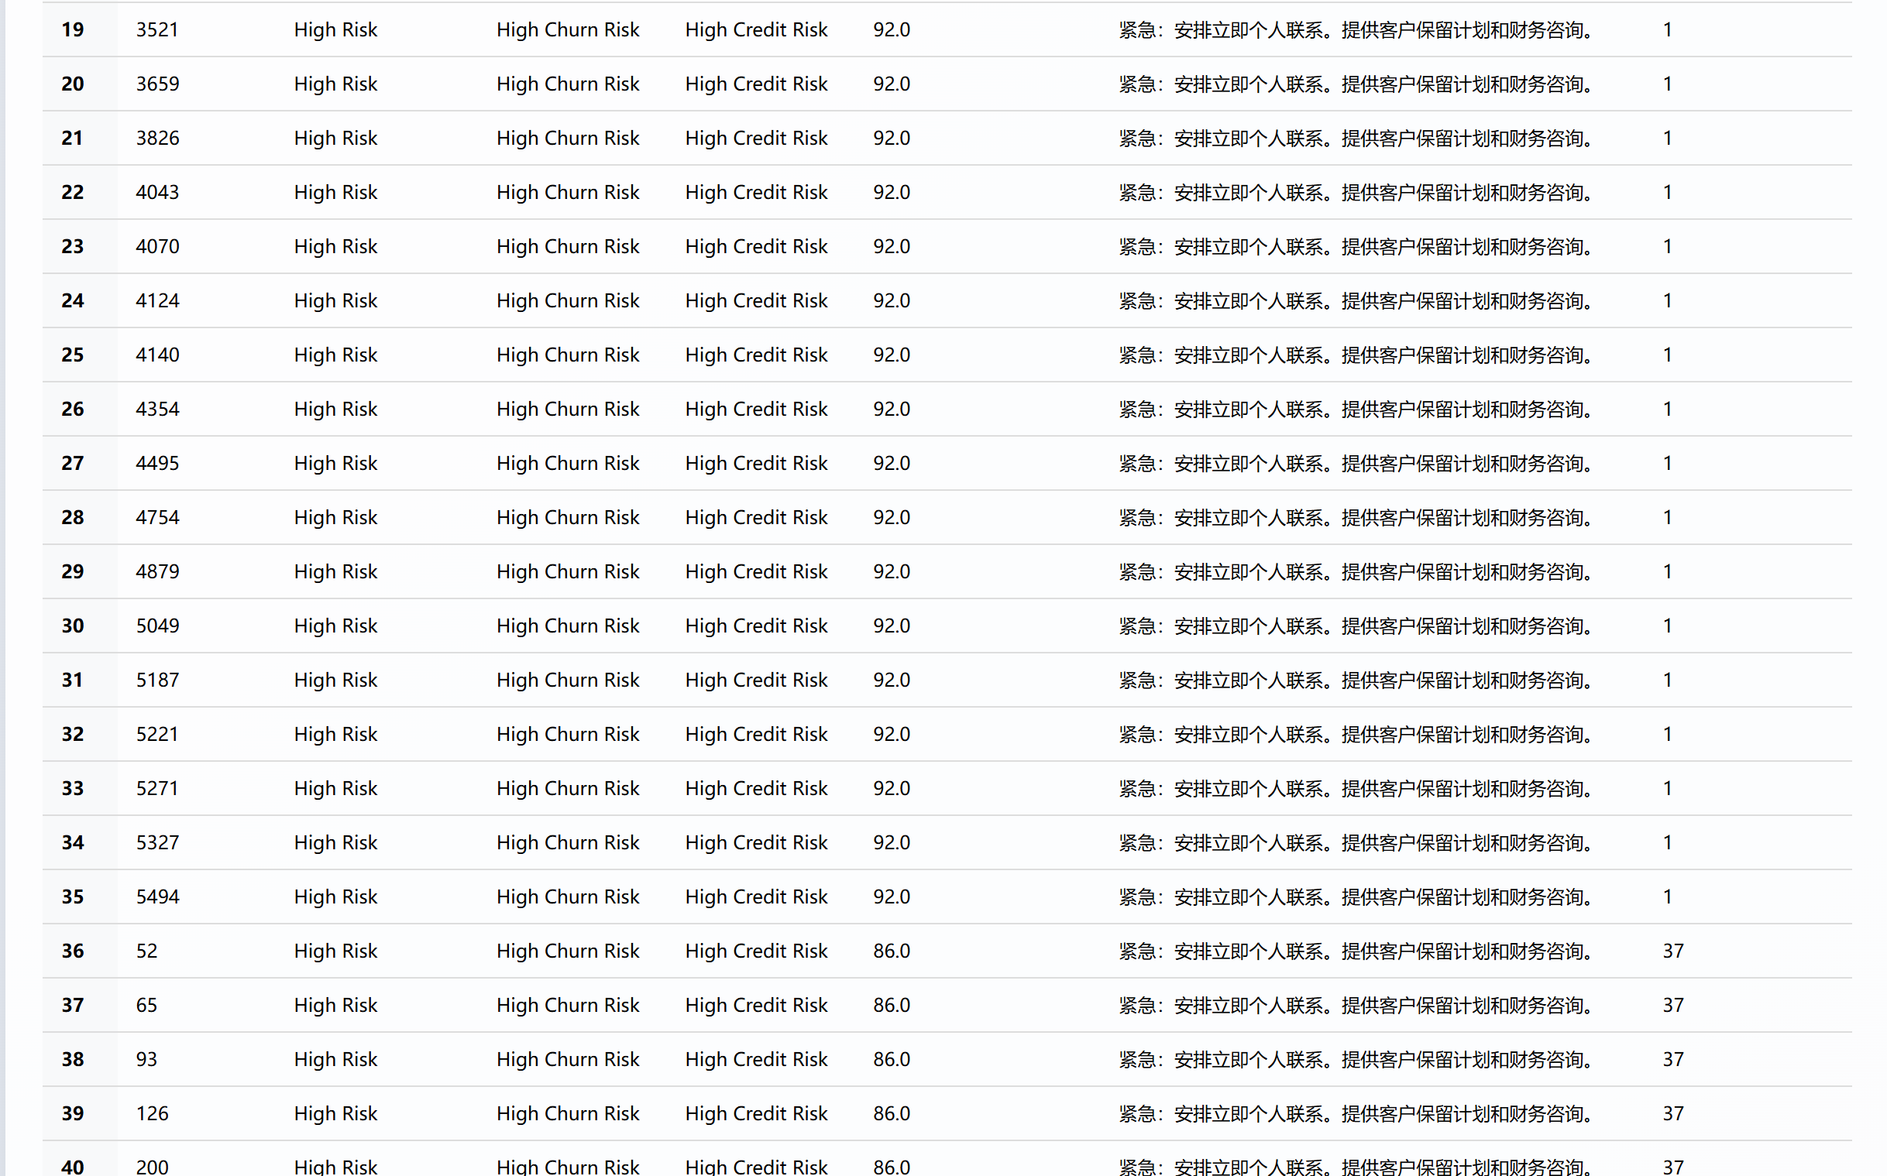
风险预警分析仪表板

Slide 25
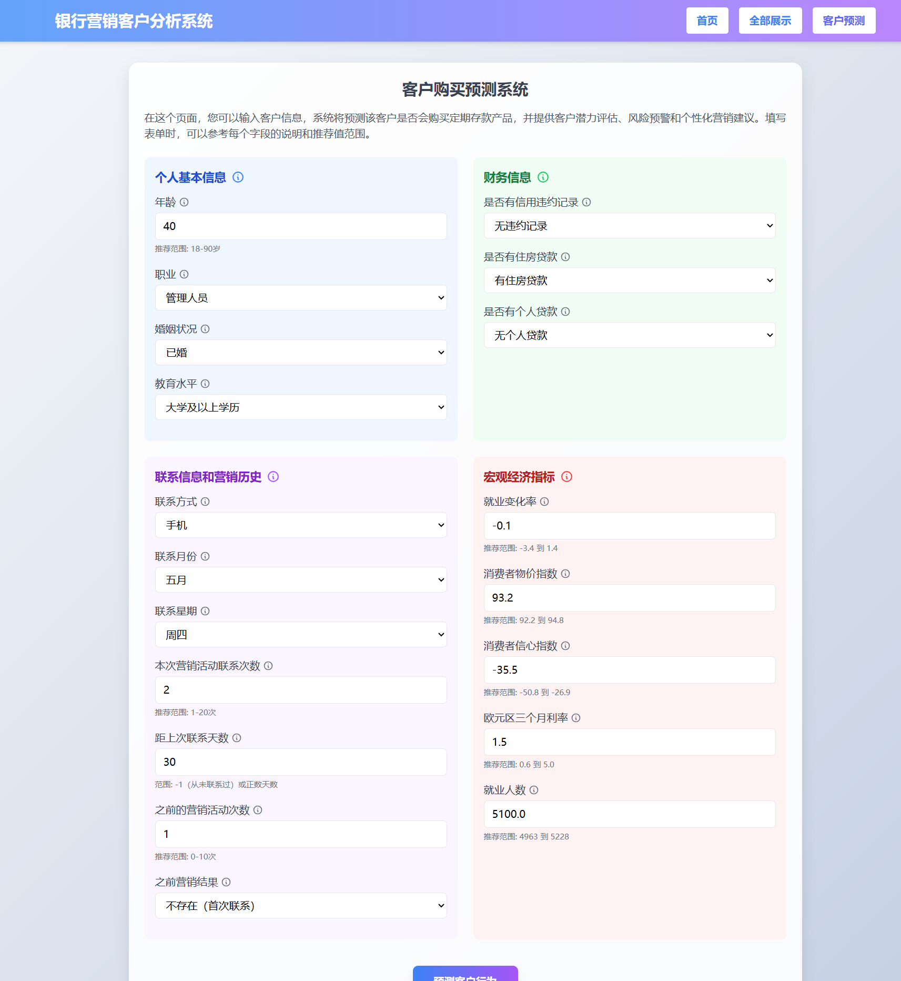
客户预测（表单）

Slide 26
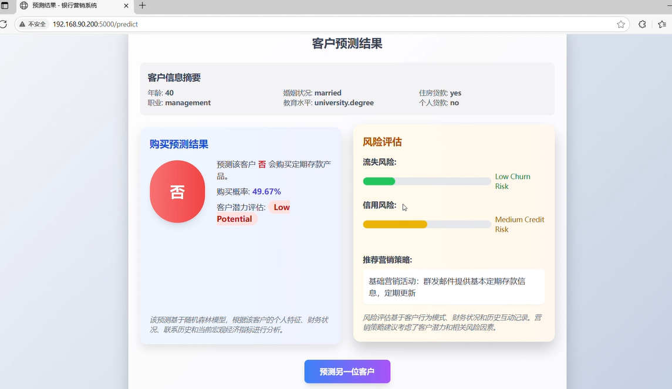
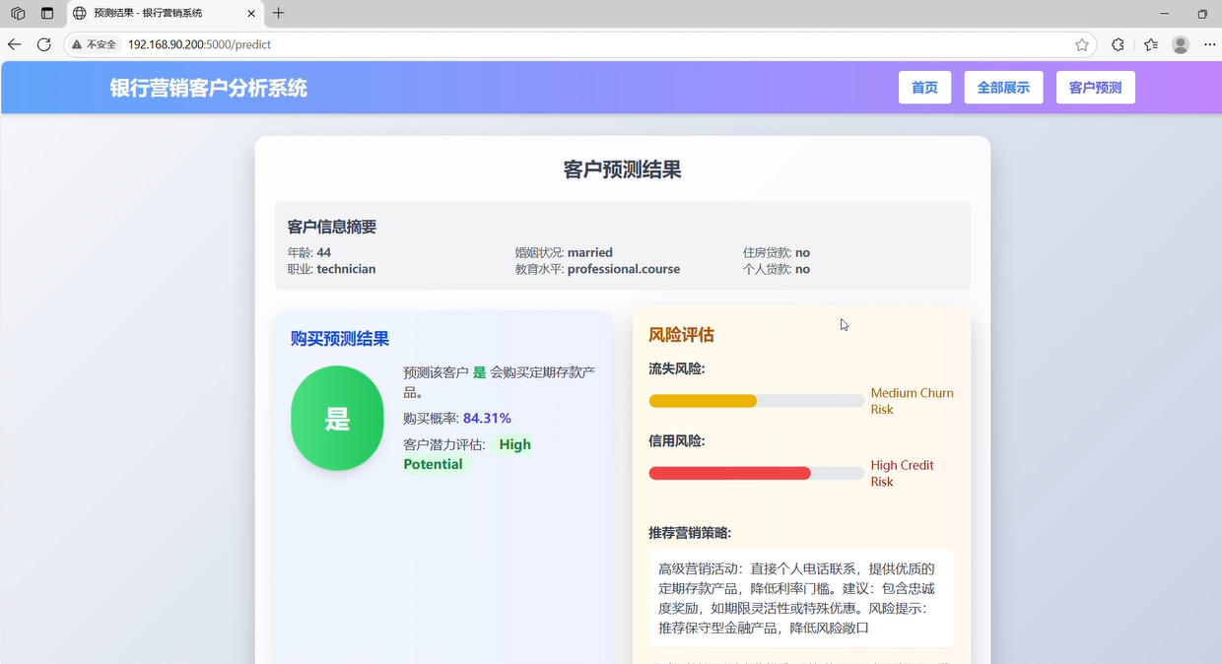
客户预测（结果）

Slide 27
THANK YOU

